Slide 1
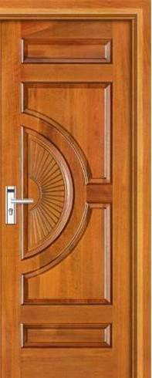
Chào mừng các em học sinh thân mến !
MÔN LỊCH SỬ 6

Slide 2
BÀI 14: NHÀ NƯỚC VĂN LANG, ÂU LẠC
I. NHÀ NƯỚC VĂN LANG
1. Sự ra đời của nhà nước Văn Lang

Slide 3
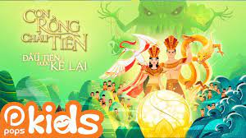
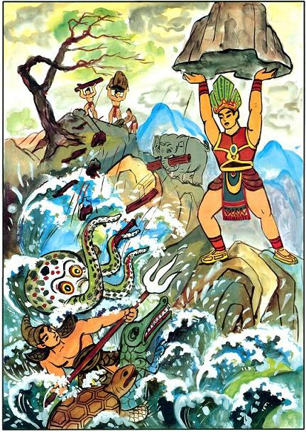
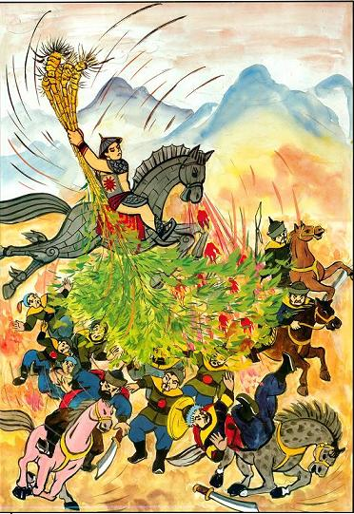
1
2
“Con Rồng, cháu Tiên”
Sơn Tinh – Thủy Tinh
3
Thánh Gióng

Slide 4
Nhà nước Văn Lang ra đời trong hoàn cảnh nào? (điều kiện tự nhiên, kinh tế, xã hội)

Slide 5
BÀI 14: NHÀ NƯỚC VĂN LANG, ÂU LẠC
I. NHÀ NƯỚC VĂN LANG
1. Sự ra đời của nhà nước Văn Lang
HOÀN CẢNH: PHỨC TẠP
YÊU CẦU LỊCH SỬ
Hình thành những bộ lạc lớn.
Hình thành những bộ lạc lớn.
Người nghèo >< người giàu.
Các bộ lạc phải liên minh với nhau.
Xã hội
Mâu thẫu người giàu người nghèo.
Xung đột giữa các bộ lạc.
Xung đột giữa các bộ lạc.
Chống giặc ngoại xâm.
Cần người có uy tín để lãnh đạo.
Phát triển nghề nông.
Kinh tế
Lụt lội thường xuyên xảy ra.
Nhà nước Văn Lang ra đời

Slide 6
BÀI 14: NHÀ NƯỚC VĂN LANG, ÂU LẠC
I. NHÀ NƯỚC VĂN LANG
1. Sự ra đời của nhà nước Văn Lang
a. Hoàn cảnh
Khoảng các TK VIII - TK VII TCN, ở đồng bằng Bắc Bộ
và Bắc Trung Bộ đã hình thành những bộ lạc lớn.
- Sản xuất nông nghiệp phát triển → nhu cầu giải quyết vấn đề trị thủy, bảo vệ mùa màng.
➔ Nhà nước Văn Lang ra đời.

Slide 7
BÀI 14: NHÀ NƯỚC VĂN LANG, ÂU LẠC
I. NHÀ NƯỚC VĂN LANG
1. Sự ra đời của nhà nước Văn Lang
a. Hoàn cảnh
b. Nước Văn Lang thành lập
- Thảo luận và hoàn thành phiếu học tập sau (4p):
Thời gian
Phạm vi không gian (GV cho HS lên bảng khoanh địa bàn cư trú trên bản đồ: chỉ cần khoanh vùng chính xác tương đối khu vực gắn với ba dòng sông)
Kinh đô và vị trí (thuộc địa phương nào ngày nay)
Tên nước

Slide 8
Phú Thọ
Sông Hồng
Sông Mã
Sông Cả
LƯỢC ĐỒ BẮC BỘ VÀ BẮC TRUNG BỘ

Slide 9
Sơn Tinh – Thủy Tinh

Slide 10
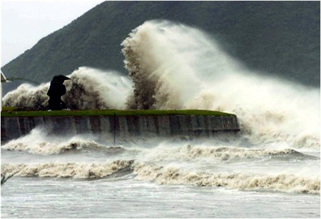
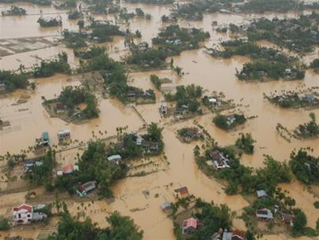
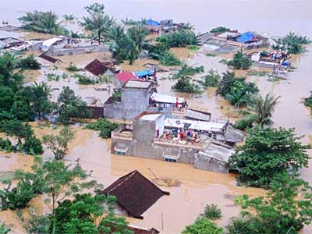
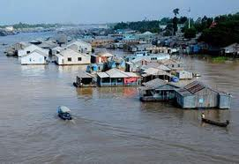
Lũ lụt tàn phá nặng nề ở đồng bằng Bắc Bộ

Slide 11
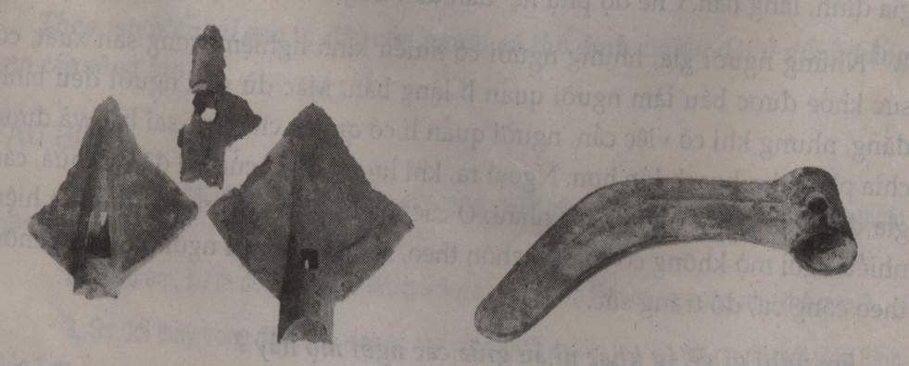
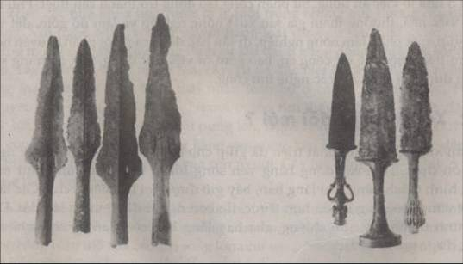
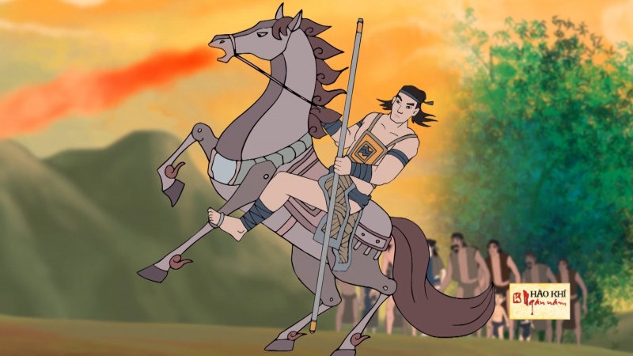
Lưỡi cày đồng Lưỡi liềm đồng
Vũ khí bằng sắt
Dao găm - Giáo đồng Đông Sơn

Slide 12
BÀI 14: NHÀ NƯỚC VĂN LANG, ÂU LẠC
I. NHÀ NƯỚC VĂN LANG
1. Sự ra đời của nhà nước Văn Lang
a. Hoàn cảnh
b. Nước Văn Lang thành lập
- Địa bàn: thuộc khu vực Bắc Bộ và Bắc Trung Bộ Việt Nam hiện nay.
- Thời gian: Vào khoảng thế kỷ VII TCN
- Kinh đô: Phong Châu (Phú Thọ).
- Tên nước: Văn Lang

Slide 13
Em có biết (trang 73): thế nào là danh xưng: “ Hồng Bàng, Lạc Hồng”
Chúc mừng bạn được 10 điểm
GO HOME

Slide 14
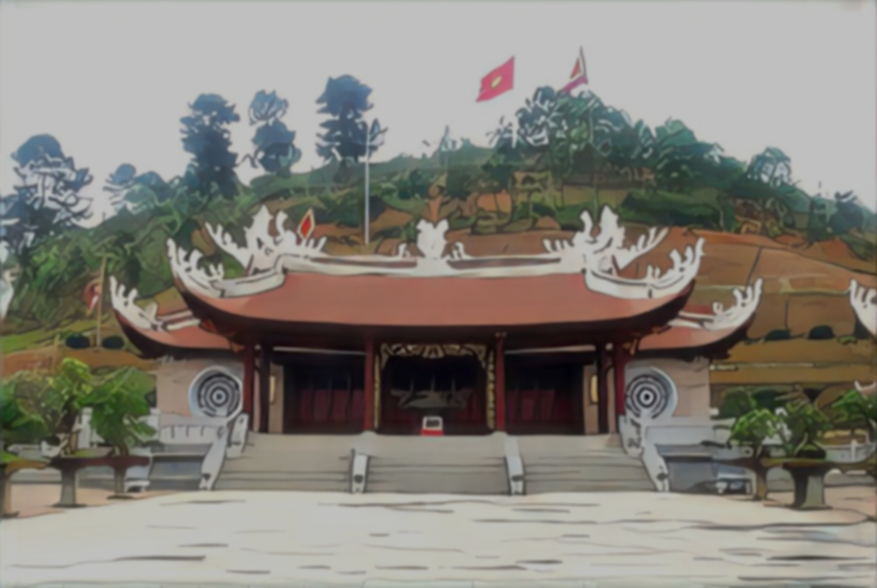
LỄ VẬT DÂNG VUA

Slide 15
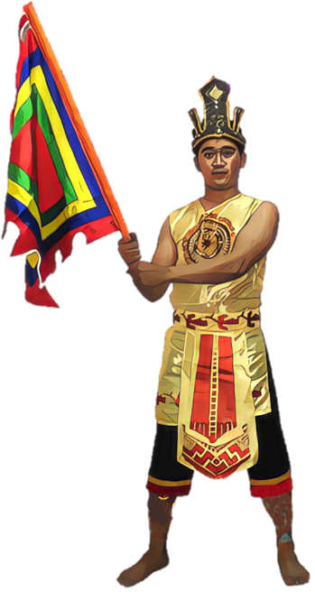
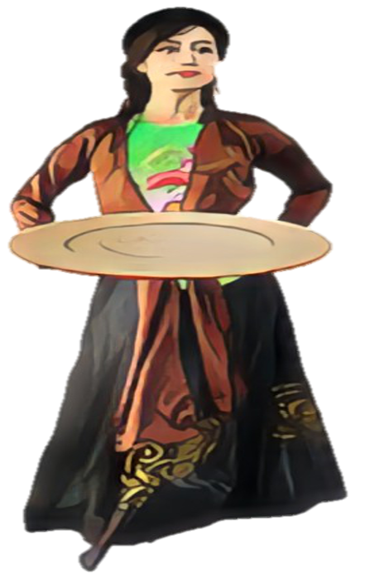
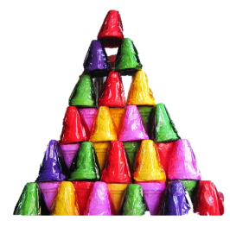
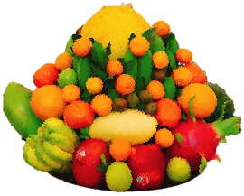
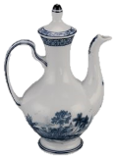
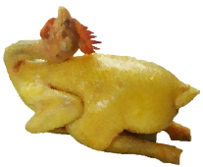
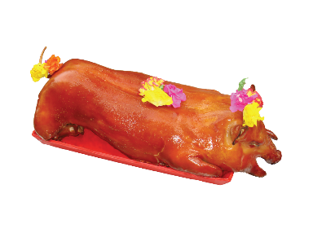
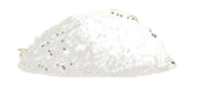
1
2
3
4
5
6
7
8
Rượu
Oản
Xôi
Bánh chưng và bánh dày
Gà luộc
Trái cây
Heo quay
Hương vàng

Slide 16
Nhà nước Văn Lang ra đời vào
khoảng thế kỉ nào?
Khoảng thế kỉ VIII – VII TCN

Slide 17
Các quốc gia cổ đại Phương Đông
hình thành chủ yếu trên lưu vực các
con sông tạo điều kiện phát triển
ngành kinh tế nào?
Kinh tế nông nghiệp trồng lúa nước

Slide 18
Khi kinh tế phát triển dẫn đến hệ
quả gì về xã hội?
Sự phân chia giàu nghèo,
giai cấp

Slide 19
Để giải quyết mâu thuẫn giàu
nghèo, chống thiên tai lũ lụt, chống
giặc ngoại xâm... Đặt ra yêu cầu gì?
Nhà nước ra đời

Slide 20
Quốc hiệu nước ta thời các
vua Hùng có tên là gì?
Văn Lang

Slide 21
Kinh đô của nước Văn Lang đóng
ở đâu?
Phong Châu (Phú Thọ ngày nay)

Slide 22
Đứng đầu nhà nước Văn Lang là ai?
Hùng Vương ( Vua Hùng)

Slide 23
Sự xuất hiện của các loại vũ khí với
truyện Thánh gióng chứng tỏ điều gì?
Trong xã hội đã có sự
tranh chấp, xung đột...

Slide 24
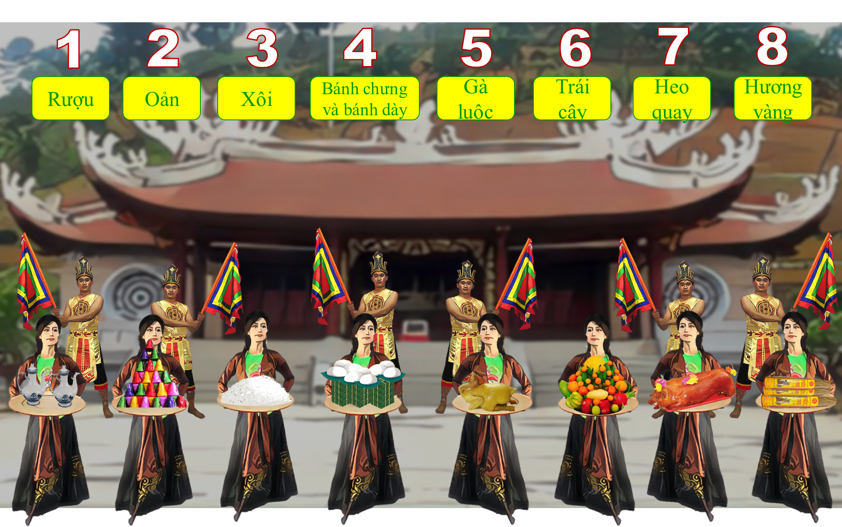
Slide bài giảng

Slide 25
HOẠT ĐỘNG VẬN DỤNG:
Từ truyền thuyết “ Con Rồng cháu Tiên”
- Em hiểu thế nào về hai chữ : “ Đồng bào” và truyền thống tương thân tương ái của người Việt Nam?
- Hãy liên hệ thực tiễn hiện nay để làm rõ hơn hai khái niệm này?

Slide 26
Hướng dẫn học tập
Học bài cũ, làm bài tập
Tìm hiểu trước mục 2 và II. sợ ra đời của nước Âu Lạc bài 14 .

Slide 27
CHÚC CÁC EM CHĂM NGOAN, HỌC GIỎI
HẸN GẶP LẠI

